Slide 1
Добрий день! Я вам сказала!
Добрий день сказали ви.
І у серці запалало.
Сонце щастя й доброти.
Ранок! Сонце в небі піднімається.
Наш третій клас з гостями вітається.
Ми посміхаємось до вас любі гості ,
І зичимо вам добра!
Notes:
Добрий день! Я вам сказала!
Добрий день сказали ви.
І у серці запалало.
Сонце щастя й доброти.
Ранок! Сонце в небі піднімається.
Наш третій клас з гостями вітається.
Ми посміхаємось до вас любі гості ,
І зичемо вам добра!
І

Slide 2
Вправа “ Комплімент “

Slide 3
УРОК –РОЗДУМ
Інтерактивний урок у -3 класі з читання
та я у світі
Тема: “ Кого можна назвати
справжнім другом “

Slide 4
Готуємося до уроку
Я вчуся,
Я хочу вчитися.
Я працюю.
Я готовий до праці
От же на уроці ми повинні бути:
Уважними,…

Slide 5
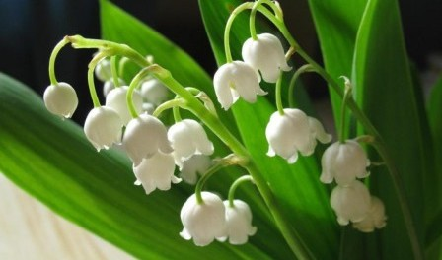
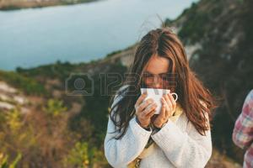
Вправи для правильного дихання

Slide 6
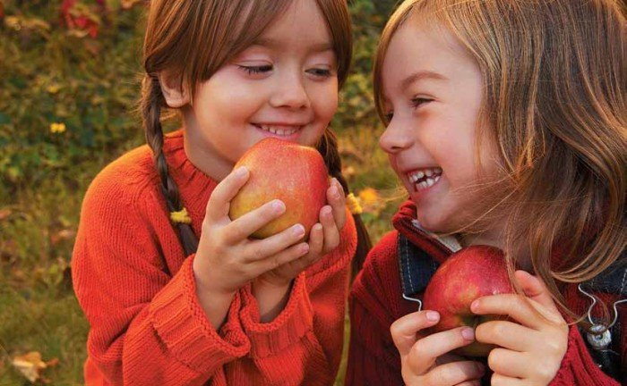
Чистомовка
ЖУ- ЖУ -ЖУ- я з Оленкою дружу
АС - АС - АС - в нас чудовий клас!
ЗІ - ЗІ - ЗІ- друзі ми усі
ЖИ - ЖИ - ЖИ- маєш друга бережи
Читаємо повільно, швидко, ніжним
голосом матусі, буркотливим
голосом дідуся,весело прочитаємо всі.

Slide 7
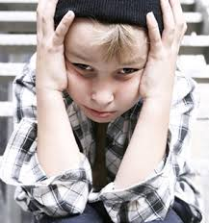
Прислів’я
* Дерево міцне корінням,
а людина - друзями.
* Без вірного друга -
- велика туга.
* Справжнього друга
за гроші не купиш.

Slide 8
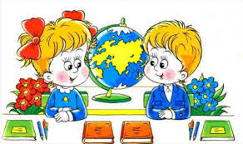
Робота з тлумачним словником
Дружба - це добрі ,приязні стосунки
на основі взаємної
прихильності і відданості.
Друг - особа пов’язана
з ким – небудь дружбою.
довір’ям, відданістю .

Slide 9
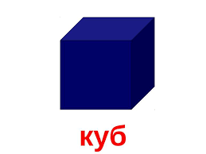
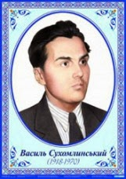
Мозковий штурм
1 2 3 4 5 6
Кубик ,діти, не простий.
Кубик, діти , чарівний.
Він доріжки прокладає.
Знання ваші перевіряє.
1. Хто це?
2.Кому В.Сухомлинський
Присвятив своє життя?
3.Що значить “Школа радості? “
4.Про що говорить слово письменник?.
5.Які оповідання ви знаєте?
6.Домашне завдання
Notes:
123456

Slide 10
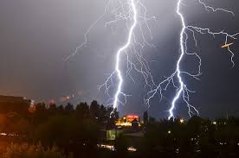
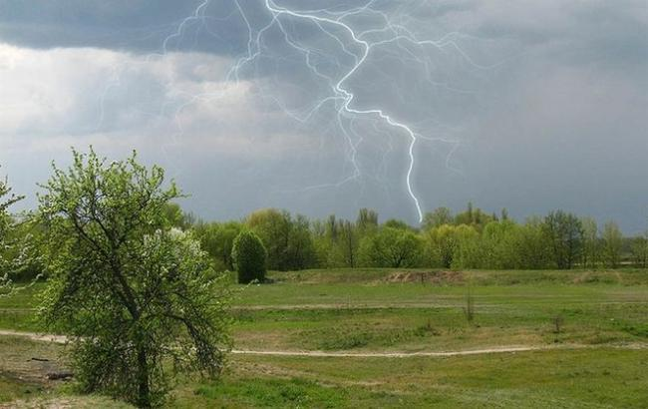
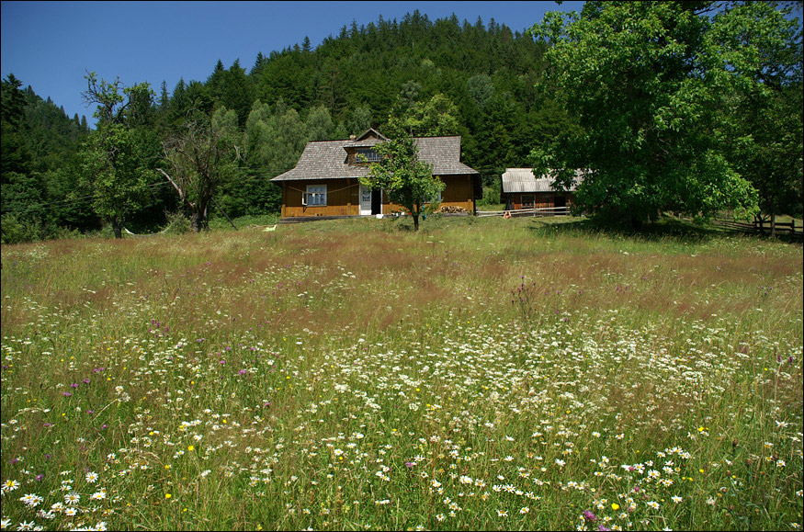
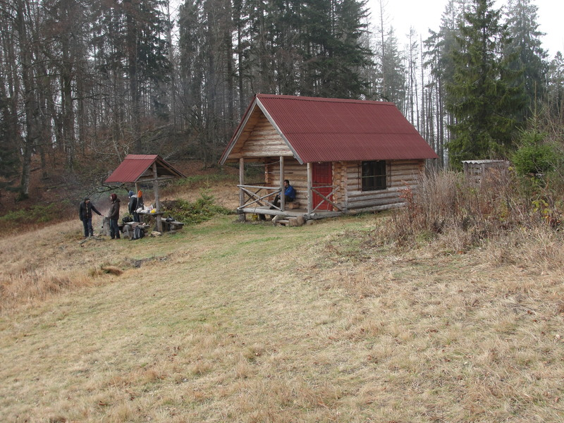

Slide 11
Саморефлексія “ Кого можна назвати справжнім другом? “
Чого ви чекаєте від
сьогоднішнього уроку?
Чого хочете навчитися,
що дізнатися?
Що найбільше цінуєте?

Slide 12
Вправа “Передбачення”

Slide 13
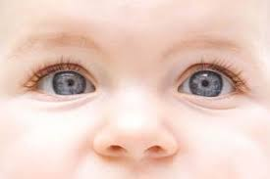
Зарядка для оченят

Slide 14
ЧИТАННЯ ПІРАМІДОК СЛІВ
ЦЕ
КІНЬ
ПЕТРИК
ТАЄМНИЦЯ
ВОГНЕГРИВИЙ
ДАМ
ПОДИВ
ВІТАЛІК
НАМАЛЮВАВ
РОЗГОЛОШУЄШ

Slide 15
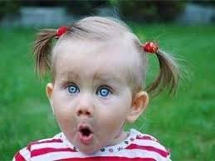
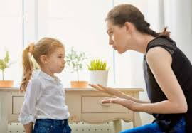
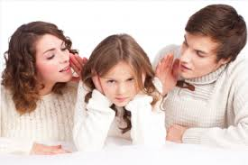
Словникова скринька
подив – здивування
обурення – незадоволення
розголошувати – розказувати

Slide 16
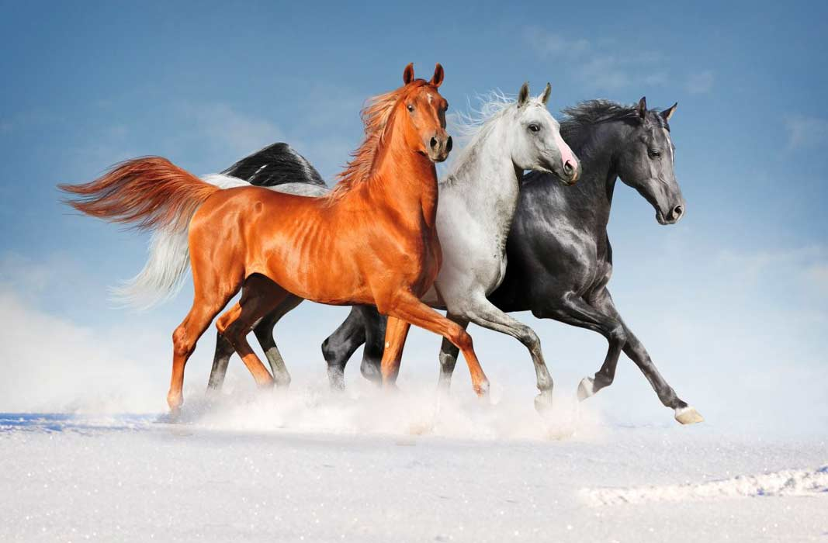
Вогнегривий – з гривою як вогонь

Slide 18
Фізкультхвилинка

Slide 19
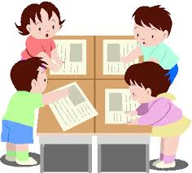
“ Кінь утік ”- тестування
. Тестування. В. Сухомлинський «Кінь утік» 1). В якому класі учились діти? а) в першому; б) в другому; в) в четвертому. 2). Віталик отримав на уроці: а) двійку; б) записку; в) зауваження. 3). Якого коня намалював Петрик? а) червоного; б) крилатого; в) вогнегривого. 4). Після уроку Петрик сказав, що: а) кінь утік; б) кінь зник; в) не хоче давати коня.

Slide 20
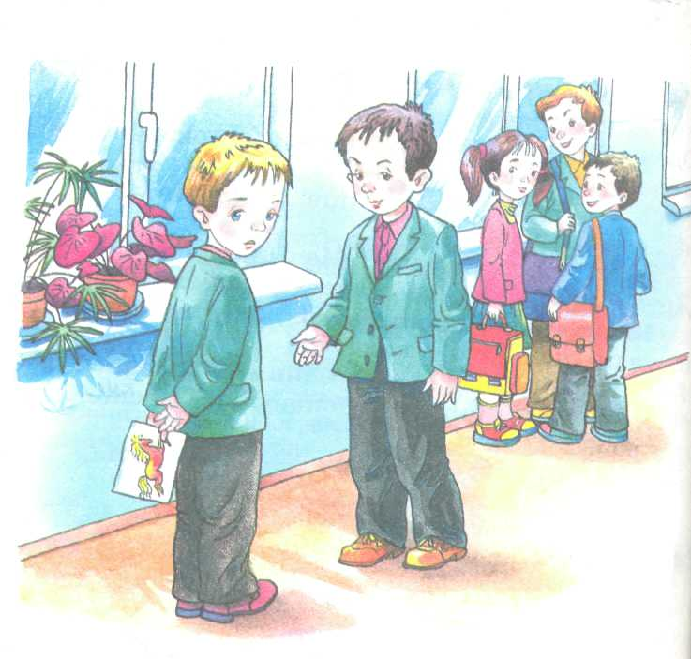

Slide 21
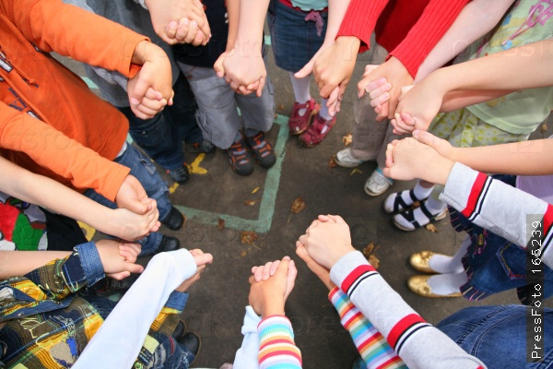
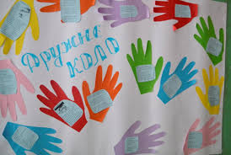
Хвилинка релаксації

Slide 22
Закінчити речення
Сьогодні на уроці :
Мені найбільше сподобалось…..
Я не вмів а тепер навчився…..
Я вважаю…
Тому що….

Slide 23
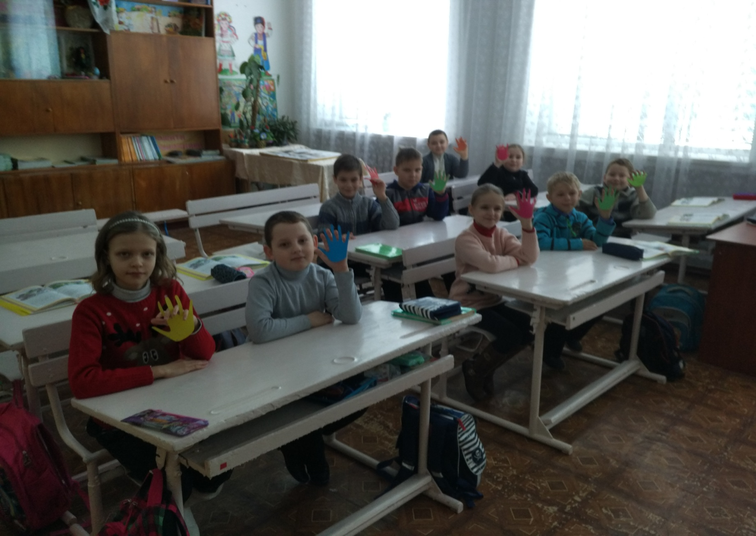
Дякуємо за увагу

